Slide 1
Hệ thống hỗ trợ quyết định Lựa chọn nguồn cung ứng và quản lý tồn kho trong doanh nghiệp vừa và nhỏ
Seminar Paper
Môn: Hệ hỗ trợ quyết định - IS254.O11
Giảng viên: ThS. Nguyễn Hồ Duy Trí
Nhóm 19

Slide 2
DANH SÁCH THÀNH VIÊN
Nguyễn Thị Thảo Hồng
20521609
20521698
20521614
Nguyễn Hoàng Minh
Nguyễn Lê Trọng Nhân
Tạ Nhật Minh
20520192
20521252
Lê Hoàng Duyên

Slide 3
NỘI DUNG CHÍNH BÁO CÁO
01
03
HỆ THỐNG HỖ TRỢ QUYẾT ĐỊNH
TỔNG QUAN
04
THỰC NGHIỆM
02
PHÁT BIỂU BÀI TOÁN
05
TỔNG KẾT

Slide 4

01
TỔNG QUAN
Notes:
Tổng quan về đề tài và những đóng góp của bài báo

Slide 5
1. Tổng quan
Bài báo tập trung vào việc phát triển hệ thống hỗ trợ quyết định lựa chọn nguồn cung ứng và quản lý tồn kho ở các doanh nghiệp vừa và nhỏ.
Khai thác cả dữ liệu quan sát và dữ liệu thực nghiệm.
So sánh với các kỹ thuật học máy (Machine Learning) khác đã được tiến hành để xác thực hiệu suất của hệ thống​.
Chứng minh hiệu quả và tính khả thi của phương pháp được đề xuất​.

Slide 6

02
PHÁT BIỂU BÀI TOÁN
Notes:
Phát biểu về bài toán xây dựng hệ hỗ trợ quyết định

Slide 7

2. Phát biểu bài toán
Đặt vấn đề:
Các doanh nghiệp thường tìm nhà cung ứng theo độ tin cậy.
Các sản phẩm đầu vào, số lượng tồn kho sản phẩm hay bị thiếu sót hoặc dư thừa.
Nhằm giải quyết:
Tối ưu hóa việc lựa chọn nguồn cung ứng.
Giúp đưa ra quyết định tốt hơn.
Cải thiện hiệu suất.

Slide 8

03
HỆ THỐNG HỖ TRỢ QUYẾT ĐỊNH
Notes:
Mô tả thiết kế, kiến trúc, mô hình của hệ hỗ trợ quyết định sử dụng trong bài báo

Slide 9
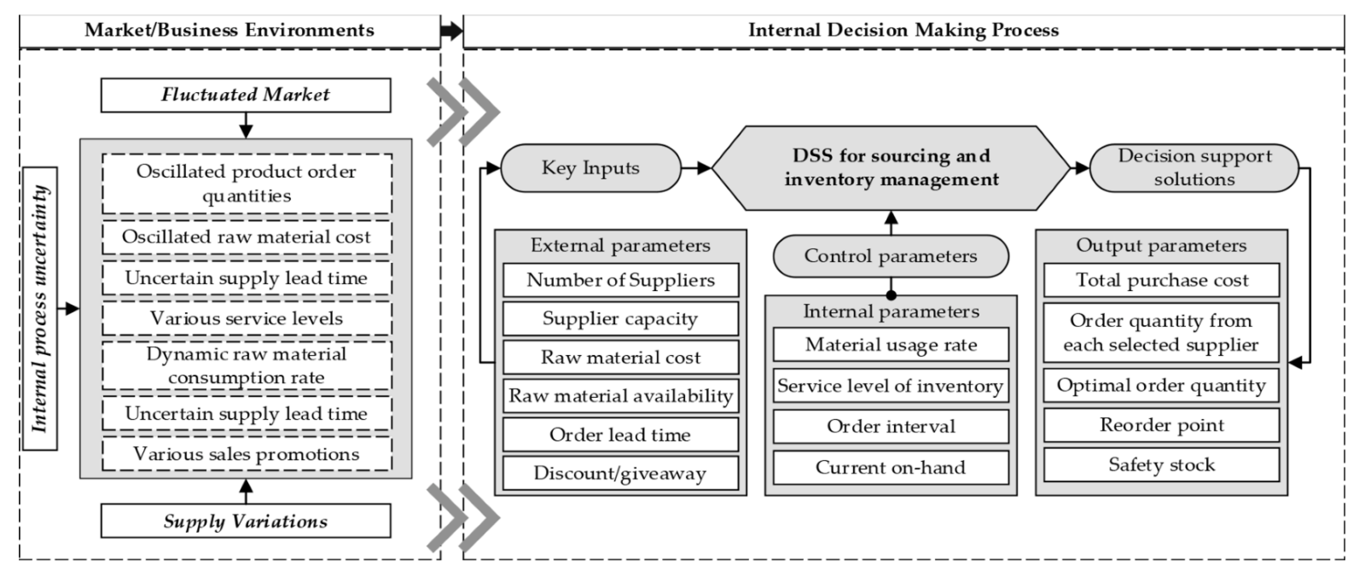
3.1. Nguyên tắc thiết kế DSS

Slide 10
3.2. Phạm vi đặc điểm của bài toán
Đặc điểm:
Đặc điểm sản xuất tùy thuộc vào đơn đặt hàng của khách hàng và mùa: Sản xuất để lưu trữ (MTS), Sản xuất theo đơn đặt hàng (MTO)
Các yếu tố ảnh hưởng:
SMEs có ngân sách có hạn: Cost of raw materials, availability of raw materials, discount percentages, minimum order quantities.
FOI Strategy: Consumption rate of the materials, Safety stock, Current on-hand, Order intervals, Lead times.
Theo mô hình quản lý hàng tồn kho: Nhu cầu thay đổi (variable demands), Chiết khấu theo số lượng (quantity discounts)
Notes:
Đề xuất sử dụng phương pháp tối ưu hóa mô phỏng bằng cách sử dụng kết hợp AI và thuật toán metaheuristic.

Slide 11
3.3. Kiến trúc DSS đề xuất
Giả thuyết về mô hình:
Các nhà cung cấp luôn có đủ nguyên liệu thô để cung cấp.
Các tham số được cố định với giá trị không đổi: chi phí đơn vị của nguyên liệu thô, lượng nguyên liệu thô hiện có, tỷ lệ chiết khấu, thời gian thực hiện thực tế,... . Thông số này này có thể thay đổi thủ công từ người đưa ra quyết định.
Khoảng thời gian đặt hàng tối đa cho nguyên liệu thô được đặt tối đa là 10 ngày (ngăn chặn tình trạng tồn kho quá mức và duy trì hiệu suất tồn kho cao).
Chi phí lưu giữ hàng tồn kho và hư hỏng không được tính đến trong mô hình này.
Notes:
Do sự phức tạp của hoạt động tìm nguồn cung ứng và quản lý hàng tồn kho nên có một số khác biệt giữa thực tế và mô hình toán học. Dựa vào chiến lược FOI (fixed order interval) cho multi-materials, các giả định cho việc tìm nguồn cung ứng và quản lý hàng tồn kho được đưa ra như sau:

Slide 12
3.3. Kiến trúc DSS đề xuất
Dữ liệu đầu vào:
Dữ liệu đầu vào dựa trên đặc điểm của quy trình thực tế (input data based on actual process characteristics).
Giá trị tham số lý thuyết được tính toán (calculated theoretical parameter values).
Dữ liệu đầu ra:
Total cost of purchased raw materials.
Order quantities from each selected supplier.
Optimal order quantities.
Safety stock.
Reorder points.

Slide 13
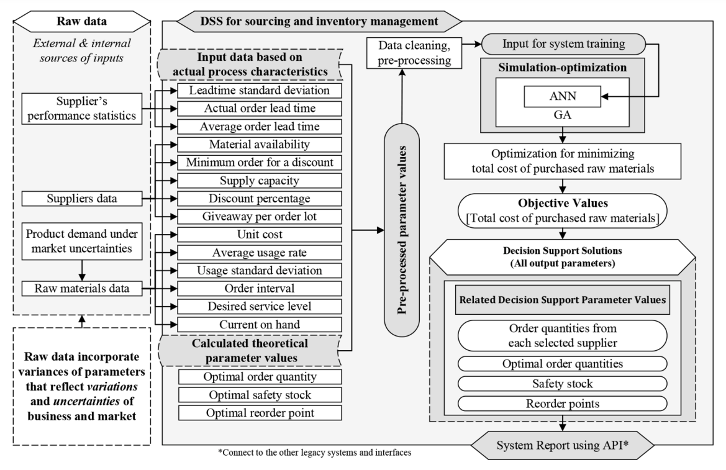
3.2. Kiến trúc DSS
Notes:
Dữ liệu đầu vào:
Dữ liệu đầu vào dựa trên đặc điểm của quy trình thực tế (input data based on actual process characteristics).
Giá trị tham số lý thuyết được tính toán (calculated theoretical parameter values).
Dữ liệu đầu ra:
Total cost of purchased raw materials.
Order quantities from each selected supplier
Optimal order quantities
Safety stock
Reorder points

Slide 14
3.4. Xây dựng mô hình
Gồm 4 bước:
Synthesizing a training dataset (tổng hợp tập dữ liệu huấn luyện).
ANN construction and training (xây dựng và huấn luyện ANN).
Process parameter optimization (tối ưu hóa tham số trong quy trình).
Solution implementation (Triển khai giải pháp).
Dữ liệu nghiên cứu:
Dữ liệu quan sát (bao gồm thông tin hàng ngày về hoạt động và ghi chú giao dịch).
Dữ liệu kinh nghiệm (dựa trên kinh nghiệm và kiến thức của nhân viên lành nghề).

Slide 15
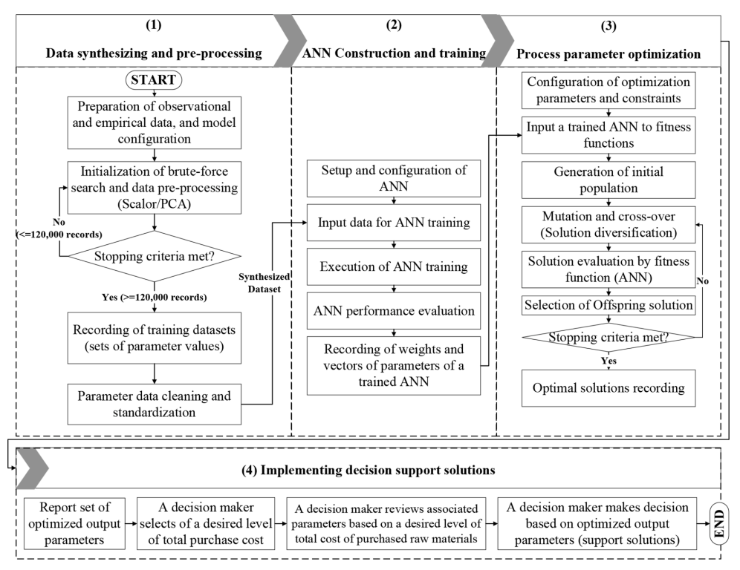

Slide 16
3.4. Xây dựng mô hình
Tổng hợp và tiền xử lý dữ liệu:
Sử dụng thuật toán brute-force để tìm kiếm tất cả các giá trị tham số có thể (được tính toán trong phần biểu diễn bài toán) trong một phạm vi xác định trước.
Thuật toán tiền xử lý từ Scikit-learn trong Python được sử dụng để điều chỉnh (hoặc lọc) dữ liệu.
Sử dụng Standard Scaler để chuẩn hóa dữ liệu và giảm số chiều sau quá trình thu thập dữ liệu.
Notes:
Dữ liệu quan sát (bao gồm thông tin hàng ngày về hoạt động và ghi chú giao dịch) và dữ liệu kinh nghiệm (dựa trên kinh nghiệm và kiến thức của nhân viên lành nghề).
Tiêu chí dừng được đặt cho thuật toán brute-force là 120.000 vòng lặp.

Slide 17
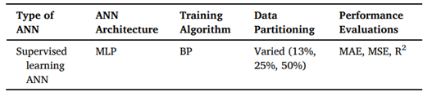
3.4. Xây dựng mô hình
Xây dựng và huấn luyện ANN:
Cấu hình của ANN: model_mlp = MLPRegressor (activation = “tanh”, “relu”, hidden_layer_sizes = [50, 150, (100,100)], learning_rate = [adaptive, constant]”, max_iter = 50, 100, 150, 200).
Notes:
Mạng thần kinh nhân tạo đa tầng (MLP-ANN) với thuật toán học backpropagation (BP) đã được sử dụng để tính toán điều chỉnh bộ tham số của mô hình.
Sau quá trình huấn luyện, hiệu suất của ANN được đánh giá thông qua các độ đo: sai số bình phương trung bình (MSE), sai số tuyệt đối trung bình (MAE) và hệ số xác định (R2).

Slide 18
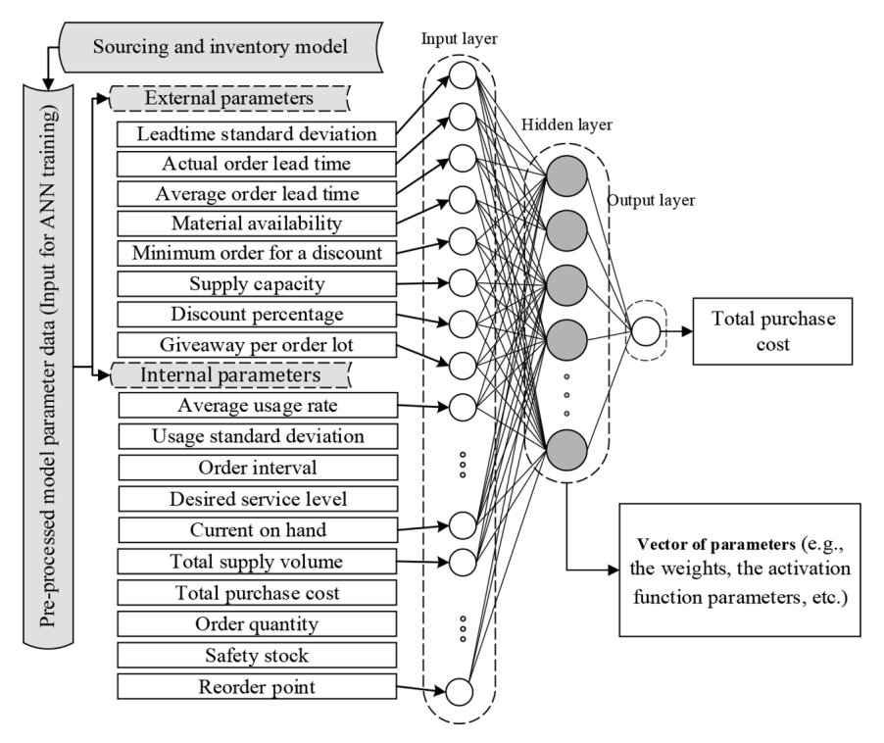
Notes:
Sơ đồ của ANN cho mô phỏng hoạt động nguồn cung ứng và quản lý hàng tồn kho.

Slide 19
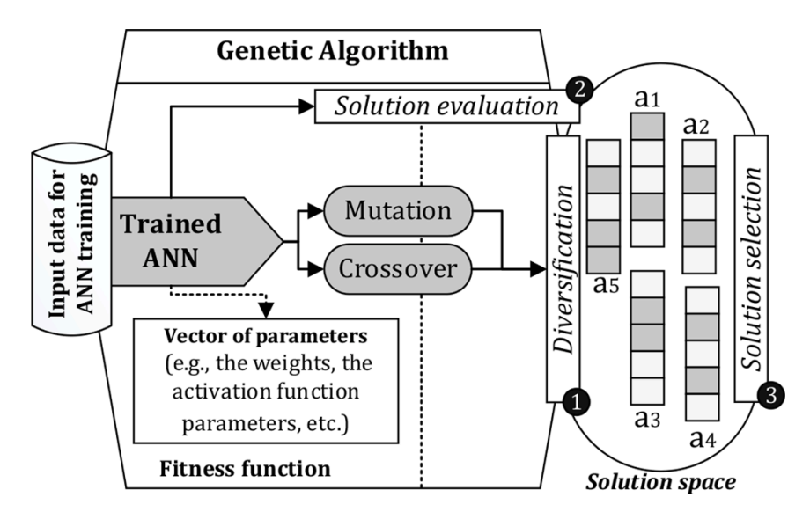
3.4. Xây dựng mô hình
Sự tương tác của GA và ANN:

Slide 20
3.4. Xây dựng mô hình
Tối ưu hóa tham số:
Sử dụng MLPRegressor của thư viện Scikit-learn.
Sử dụng the distributed evolutionary algorithm in Python (DEAP) framework.
Thuật toán grid search sử dụng để xác định các tham số tối ưu cho ANN và GA.
Các giải pháp được đa dạng hóa thông qua Đột biến (mutation) và Lai chéo (Crossover).
ANN sẽ đánh giá giải pháp bằng cách ước lượng các giá trị phù hợp nhất.

Slide 21
3.4. Xây dựng mô hình
Triển khai hệ thống:
Người ra quyết định có thể xem danh sách các giải pháp tối ưu.
Người ra quyết định có thể cấu hình lại một số thông số thành các giá trị cụ thể như mong muốn.
Người ra quyết định có thể cập nhật dữ liệu đầu vào bằng bảng tính.
Hệ thống có thể đọc tất cả dữ liệu đầu vào trực tiếp từ tệp.
Người ra quyết định cũng có thể xem xét các giải pháp hỗ trợ quyết định từ bảng tính do hệ thống tạo ra.
Notes:
Sau khi xử lý dữ liệu, huấn luyện hệ thống và tối ưu hóa các tham số, ở bước này là nhờ người ra quyết định xác minh và đánh giá các giải pháp.
Các giải pháp được tạo ra sẽ chia thành 5 kết quả chính: total cost of purchased raw materials, optimal order quantity, order quantity from each supplier, safety stock và reorder point. Người ra quyết định sẽ đánh giá các giải pháp và tương tác với kết quả thông qua bảng tính.

Slide 22
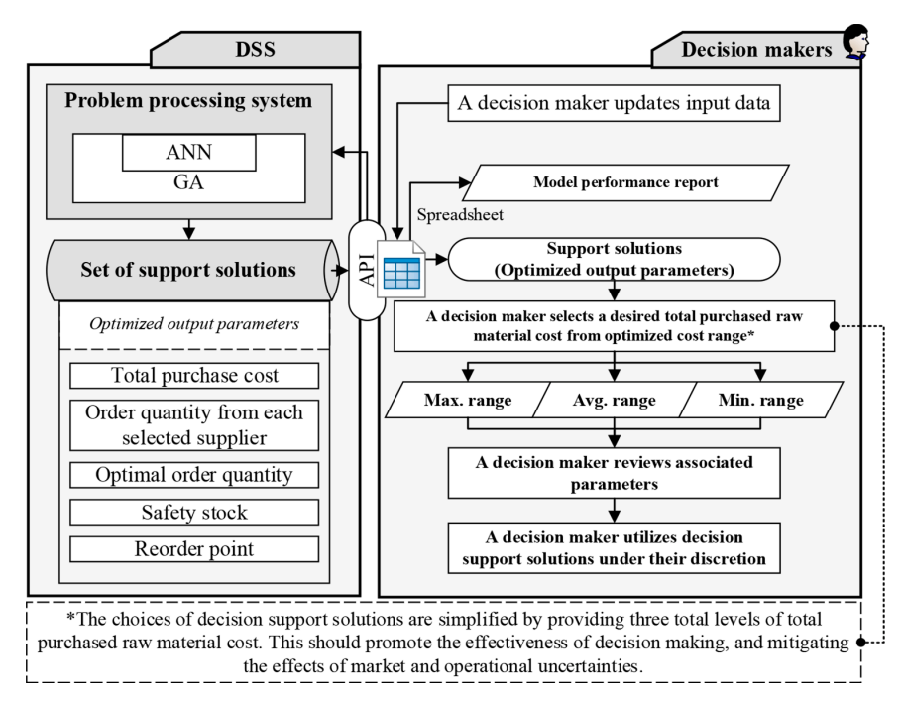
Notes:
Quá trình triển khai hệ thống hỗ trợ

Slide 23

04
THỰC NGHIỆM
Notes:
Mô tả dữ liệu, quá trình thực nghiệm và kết quả

Slide 24
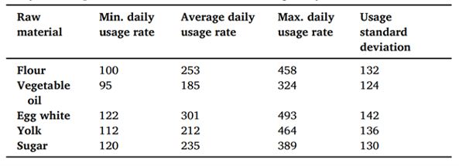
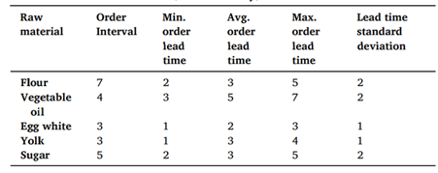
4.1. Thu thập dữ liệu
Thực hiện thử nghiệm tại một công ty bánh ngọt ở Thái Lan dữ liệu được tổng hợp dưới dạng tệp CSV với 170 cột và tổng cộng 17572 dòng.
Thử nghiệm trên nhóm sản phẩm ‘cake roll’. Gồm 5 thành phần quan trọng: bột bánh, lòng trắng trứng, lòng đỏ trứng, đường, dầu thực vật.

Slide 25
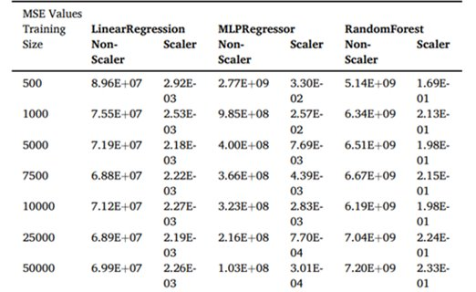
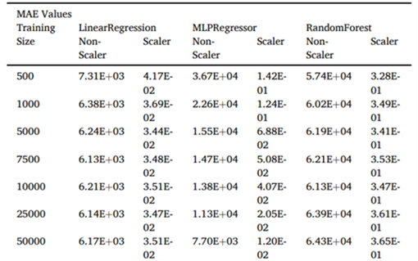
4.2. Tổng hợp dữ liệu và huấn luyện mô hình
Thực hiện đánh giá hiệu suất dự đoán của ANN và 2 mô hình thuật toán Linear Regression và Random Forest bằng các chỉ số MAE, MSE và R2 trên các tỷ lệ dữ liệu huấn luyện khác nhau.

Slide 26
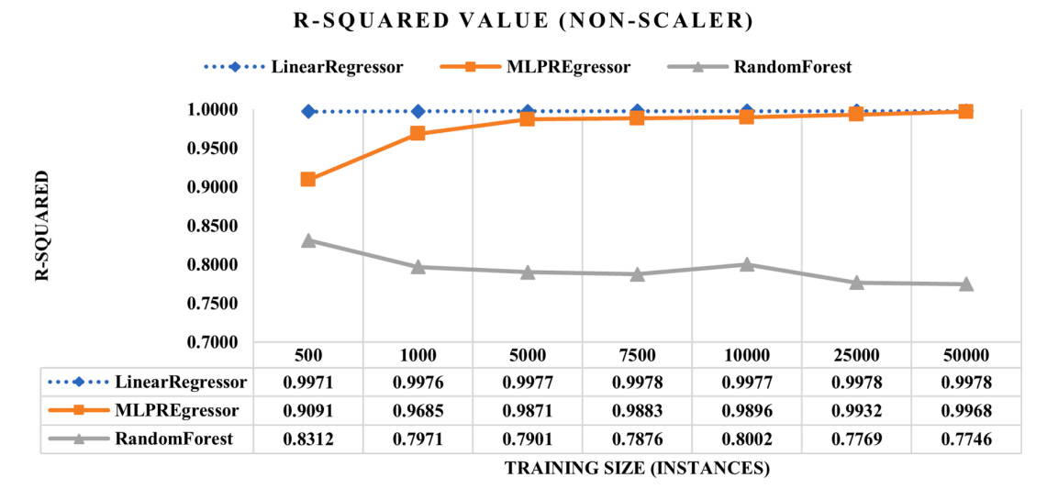
4.2. Tổng hợp dữ liệu và huấn luyện mô hình
Thực hiện đánh giá hiệu suất qua độ đo R2 trên tập dữ liệu không được chuẩn hóa.

Slide 27
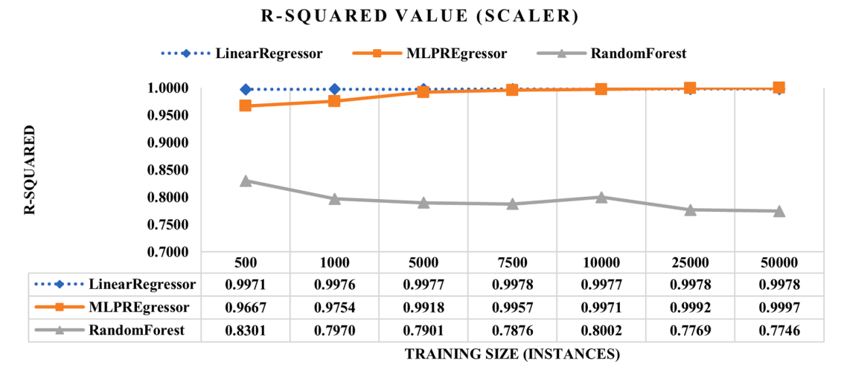
4.2. Tổng hợp dữ liệu và huấn luyện mô hình
Thực hiện đánh giá hiệu suất qua độ đo R2 trên tập dữ liệu được chuẩn hóa.

Slide 28
4.3. Tối ưu hóa tham số
Triển khai thống kê trên tập dữ liệu huấn luyện.
Thử nghiệm hiệu suất tối ưu hóa dựa trên phân bố giá trị mục tiêu: ​
Thử nghiệm với Q1 value, median value và maximum value. ​
Tối ưu theo 3 mức giá khác nhau để xác định trường hợp tốt nhất. ​

Slide 29
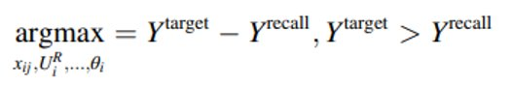
4.3. Tối ưu hóa tham số
Hàm mục tiêu:
Hàm mục tiêu so sánh tổng chi phí hiện tại (Ytarget) và tổng chi phí tối ưu.
Yrecall được tối ưu trong quá trình huấn luyện ANN và GA.
Tỉ lệ lai chéo và đột biến
Tỉ lệ lại chéo và đột biến khoảng 10%, 30% và 50% quần thể
Crossover sử dụng two-point crossover, mutation sử dụng Bit Flip.

Slide 30
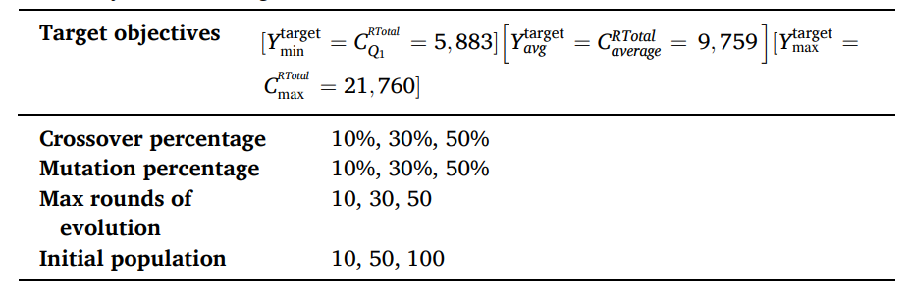
4.3. Tối ưu hóa tham số
Các thông số cấu hình cho thuật toán GA
Tổng cộng 17.572 giải pháp khả thi được tạo ra bởi 3 mô hình ML. Mô hình đề xuất giải pháp tối nhất cho việc mua nguyên vật liệu theo 3 mức chi phí: Min, Avg và Max ​

Slide 31
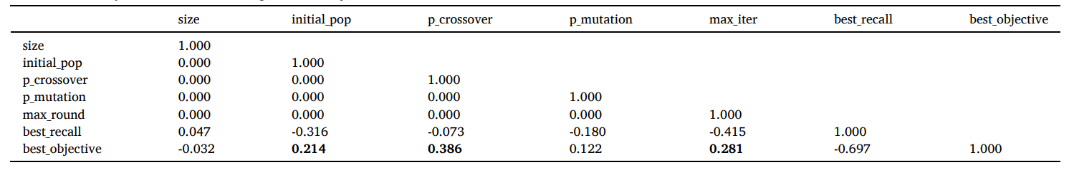
4.4. Phân tích mức độ ảnh hưởng của các tham số
Kết quả phân tích mức độ tương quan :
Các tham số quan trọng: số lượng dữ liệu huấn luyện (size), số lượng quần thể khởi tạo (initial_pop), số vòng đời lai tạo (max_iter), xác suất lai chéo (p_crossover), xác suất đột biến (p_mutation) .

Slide 32
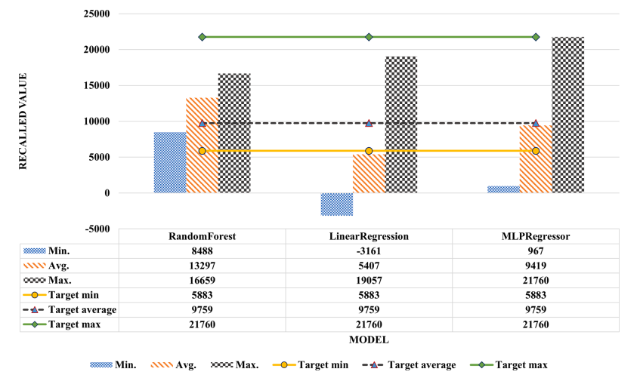
4.4. Phân tích mức độ ảnh hưởng của các tham số
Kết quả phân tích hiệu suất của 3 mô hình

Slide 33
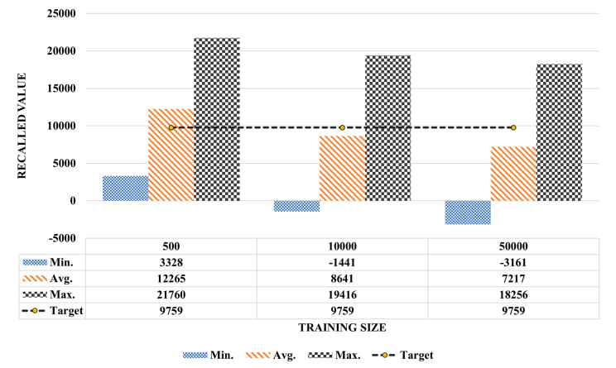
4.4. Phân tích mức độ ảnh hưởng của các tham số
Ảnh hưởng của kích thước tập dữ liệu train đến hiệu suất thu hồi giải pháp

Slide 34
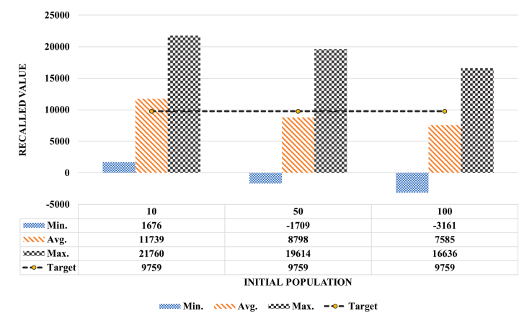
4.4. Phân tích mức độ ảnh hưởng của các tham số
Ảnh hưởng của số lượng quần thể ban đầu đến hiệu suất thu hồi giải pháp

Slide 35
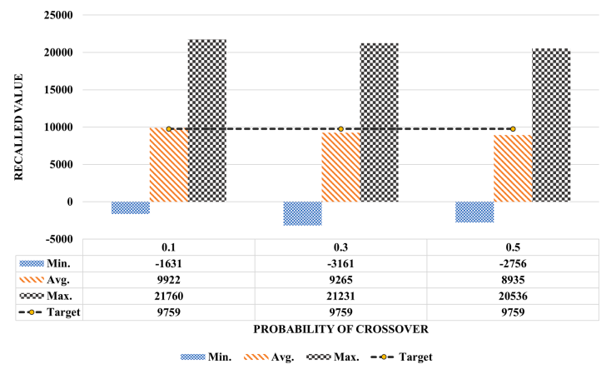
4.4. Phân tích mức độ ảnh hưởng của các tham số
Ảnh hưởng của xác suất lai chéo đến hiệu suất thu hồi giải pháp

Slide 36
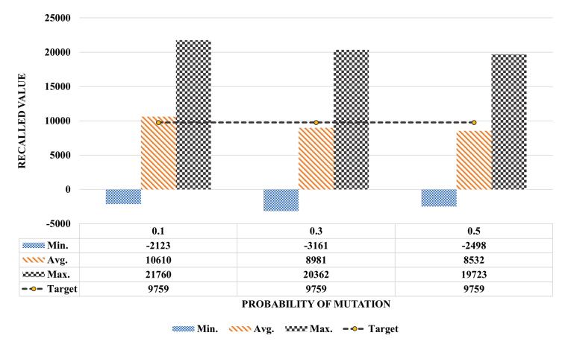
4.4. Phân tích mức độ ảnh hưởng của các tham số
Ảnh hưởng của xác suất đột biến đến hiệu suất thu hồi giải pháp

Slide 37
4.4. Phân tích mức độ ảnh hưởng của các tham số
Ảnh hưởng của số lần lặp tối đa đến hiệu suất thu hồi giải pháp

Slide 38
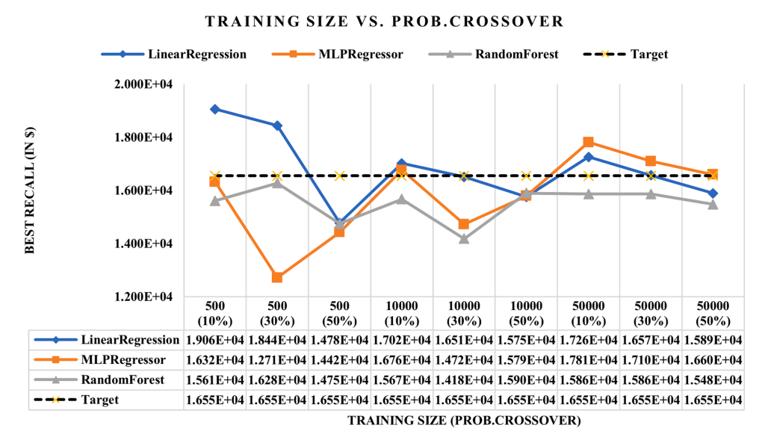
4.4. Phân tích mức độ ảnh hưởng của các tham số
Ảnh hưởng tỉ lệ dữ liệu train và xác suất chéo đến hiệu suất thu hồi giải pháp

Slide 39
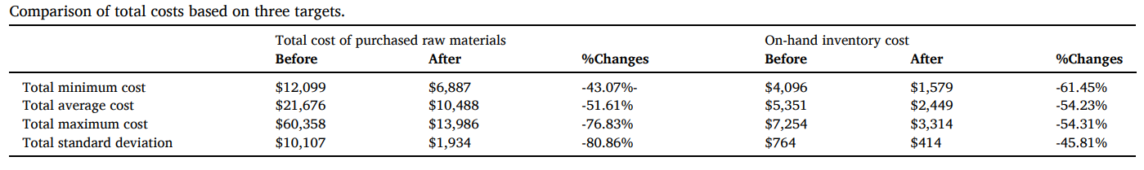
4.5. Kết quả
Kết quả thu được các giá trị mục tiêu thu hồi tối ưu của tổng chi phí nguyên liệu thô đã mua tối thiểu
Dựa trên giá trị chi phí tối ưu do DSS đề xuất, người ra quyết định có thể chọn mức tổng chi phí nguyên liệu thô mua dựa trên ngân sách.

Slide 40
4.5. Kết quả
Các giá trị tham số được khuyến nghị dựa trên dữ liệu đầu vào do người ra quyết định cung cấp.
Cập nhật dữ liệu đầu vào mỗi ngày.
Người ra quyết định có thể sử dụng DSS để kiểm tra kế hoạch mua nguyên vật liệu.

Slide 41
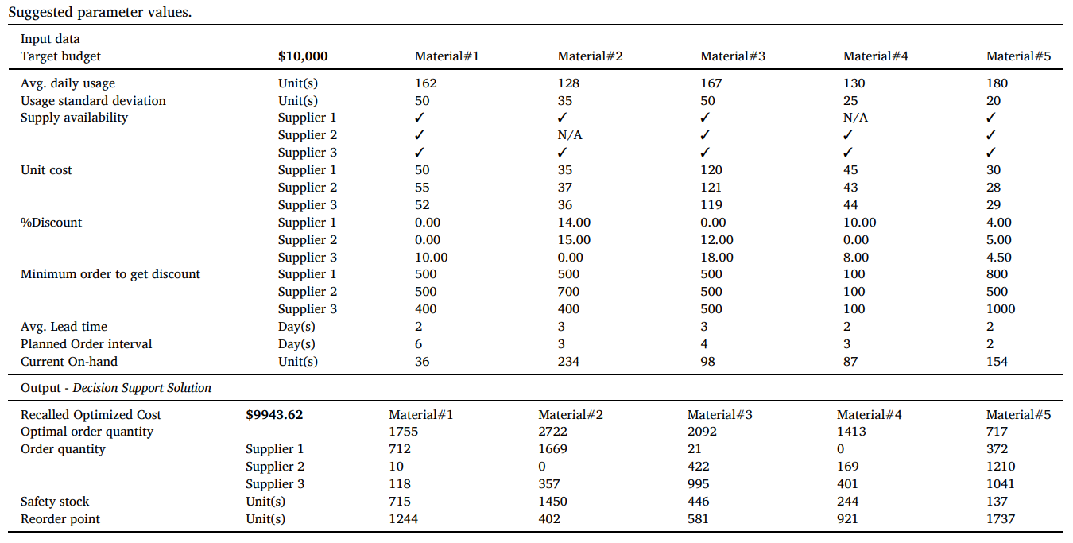
4.5. Kết quả
Trên thực tế, các nhà quản lý có thể điều chỉnh các con số theo ý mình.

Slide 42
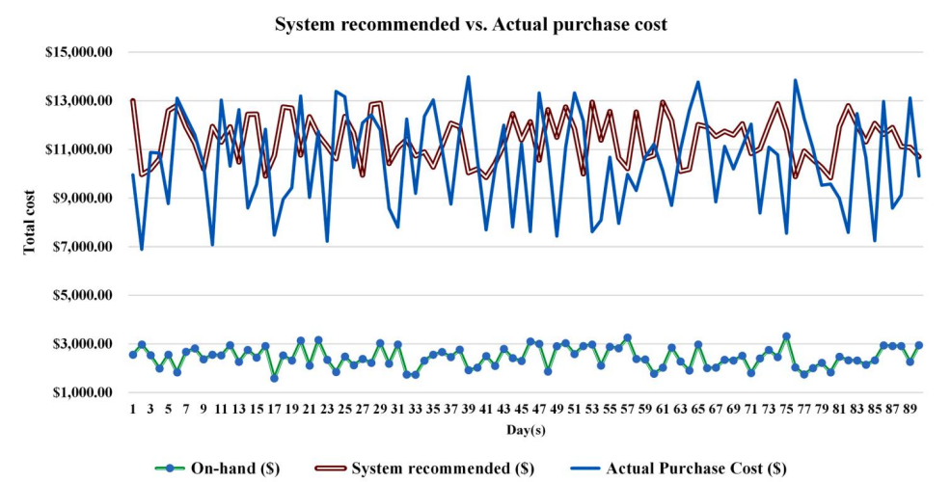
4.5. Kết quả
Sử dụng các giải pháp được đề xuất, so sánh chi phí được đề xuất của hệ thống và chi phí mua nguyên liệu thô thực tế

Slide 43
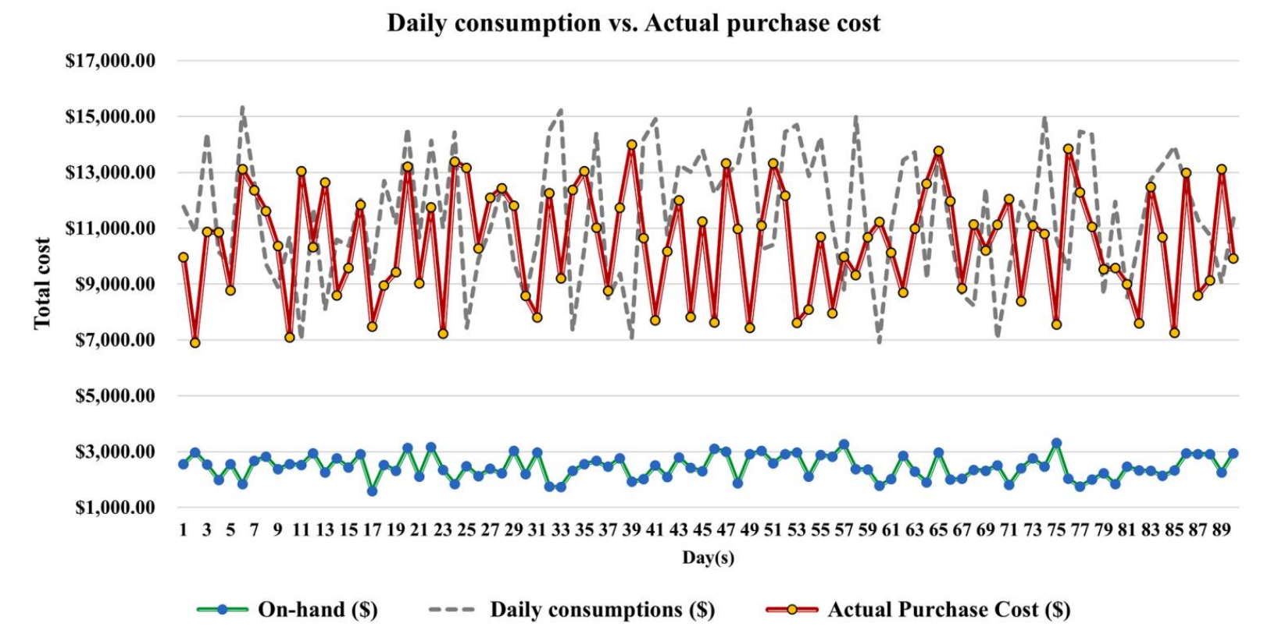
4.5. Kết quả
Thể hiện mức tiêu thụ nguyên liệu thô hàng ngày so với chi phí mua nguyên liệu thô thực tế

Slide 44
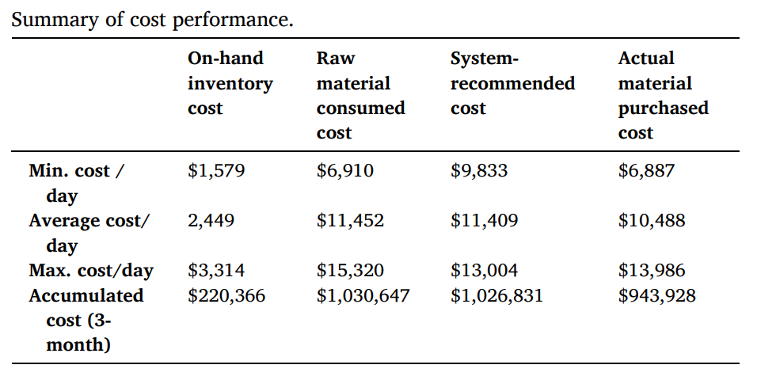
4.5. Kết quả
Sự chênh lệch giữa chi phí thực tế của việc mua nguyên liệu thô và chi phí được khuyến nghị bởi hệ thống cho thấy lợi ích tiềm năng của việc sử dụng giải pháp DSS.

Slide 45

05
TỔNG KẾT
Notes:
Mô tả thiết kế, kiến trúc, mô hình của hệ hỗ trợ quyết định sử dụng trong bài báo

Slide 46

5.1. Kết quả
Giúp lựa chọn nhà cung cấp dựa trên dữ liệu hiện có.
Tính toán và tối ưu hóa số lượng nguyên vật liệu được đặt hàng tại mỗi nhà cung cấp.
Người quản lý có thể xem xét tổng chi phí cho mỗi đơn hàng trước khi mua nguyên vật liệu.
Tính toán mức tồn kho an toàn dựa trên các điều kiện nhất định.
Notes:
Hướng dẫn lựa chọn nhà cung cấp có thể cung cấp các mặt hàng cần có cho doanh nghiệp dựa trên dữ liệu hiện có (nguồn cung sẵn có, năng lực nhà cung cấp và các chương trình khuyến mãi bán hàng).
Dựa trên nhu cầu nguyên vật liệu, thời gian cung cấp và mức độ không chắc chắn, DSS có thể tính toán và tối ưu hóa số lượng nguyên vật liệu được đặt hàng tại mỗi nhà cung cấp.
Người quản lý có thể xem xét tổng chi phí cho mỗi đơn hàng trước khi mua nguyên vật liệu. Hơn nữa, có thể thực hiện điều chỉnh ngân sách và số lượng cung cấp.
DSS tính toán mức tồn kho an toàn dựa trên các điều kiện nhất định, chẳng hạn như tỷ lệ sử dụng nguyên vật liệu, khoảng thời gian đặt hàng, thời gian cung cấp và mức độ dịch vụ mong muốn của doanh nghiệp.

Slide 47
5.2. Đánh giá
Ưu điểm:
Đã đưa ra được hệ thống hỗ trợ đáp ứng việc khai thác dữ liệu quan sát và dữ liệu thực nghiệm.
Thúc đẩy việc áp dụng và khởi xướng trí tuệ nhân tạo trong doanh nghiệp.
Kết quả triển khai của bài báo thực hiện dựa trên một trường hợp công ty thực tế, đảm bảo tính thực tiễn và ứng dụng của đề tài.
Hạn chế:
Dữ liệu thực nghiệm của bài báo chỉ mới xét trong một công ty về bánh kẹo, chưa mở rộng sang dữ liệu của những lĩnh vực khác.
Chưa tối ưu được các tham số đầu vào để cải thiện hiệu suất của hệ thống hỗ trợ.
Notes:
Phát triển một công cụ hỗ trợ quyết định. Sử dụng cách tiếp cận thông minh trong việc áp dụng ML và đưa các giải pháp vào trong các doanh nghiệp vừa và nhỏ hiện không được áp dụng công nghệ phổ biến.
Nỗ lực khai thác các công cụ CNTT tiên tiến (tức là DSS) và ML (tức là ANN) trong các doanh nghiệp sản xuất vừa và nhỏ

Slide 48
CẢM ƠN THẦY VÀ CÁC BẠN ĐÃ LẮNG NGHE!!!

